Slide 1
発表計画 -観光地ブランドの定量分析-
7422544 前川光鷹
7419124 リチョウキ
7419045 小柴稔輝

Slide 2
目次
先行研究の紹介
はじめに
観光資源、観光地ブランドとは
HHI指数
分析の詳細
結果
考察
まとめ
自分らの班の発表計画について

Slide 3
先行研究 -観光地ブランドの定量分析-
著者：香月義之(2020) 出典：Morisita Memorial & Research Foundation Journal of Morisita Memorial Research No.5

Slide 4
はじめに
観光による町おこし
観光客誘致
観光地域づくり
観光地ブランドの形成が重要
同じ属性を持つ観光資源の充実
↓
観光地ブランドの明確化
目的
全国各地域の観光地ブランドがどのような状態であるかを
定量的に明らかとすること

Slide 5
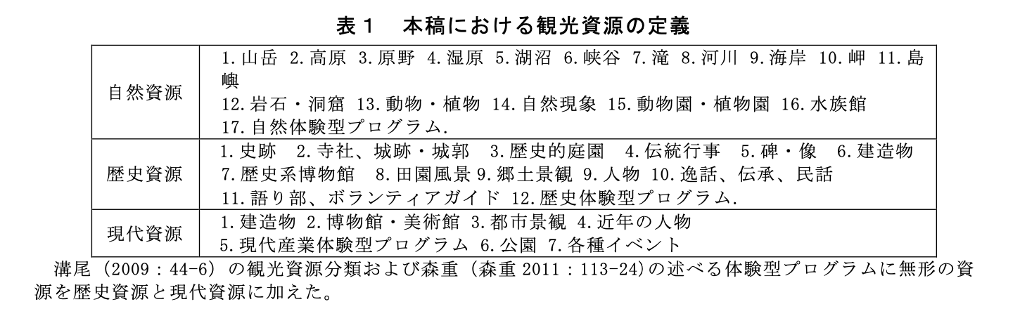
観光資源と観光地ブランド
観光資源
観光資源とは、人々の観光活動の一要素となりうるもの
観光地
ブランド
観光地ブランドとは、観光資源から構成されるもの。
その観光地が観光客にとってどのように位置づけられるかについて
地域で共有する視点を持つ。
観光地の中心的・本質的部分
観光地の特性

Slide 6
観光地ブランドの定量化
分析方法
ハーフィンダール・ハーシュマン指数(HHI) を算出
HHIを用いてクラスター分析を実施
区分した各地域の観光地ブランドの状態を分類
結果の予測としては…
同じ領域の観光資源に集中した場合
→当該地の観光地ブランドは明確になると言える

Slide 7
ハーフィンダール・ハーシュマン指数の定義
HHI
ハーフィンダール・ハーシュマン指数(HHI)とは
市場の集中度を測る指標として用いられる
計算手順
市場に参入している企業の市場占有率を二乗
すべての企業における総和を求める
本研究：
歴史資源数、自然資源数、現代資源数に3分類し、各資源数の資源全体占有率
を二乗した値の総和を求める。

Slide 8
情報収集対象
各地域の定義
国土交通省による全国幹線旅客純流動調査を元に
日本全国を207に区分したものを採用(2010)
観光資源のソース
観光協会ホームページ
（観光協会がない地域は地方自治体ホームページ）

Slide 9
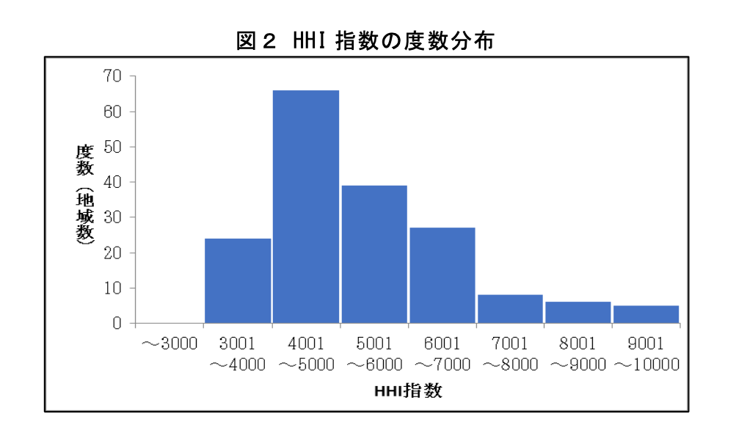
結果(HHI指数)
HHI指数
HHI指数＞9,001 ：15地域（2.86%）
HHI指数＞7,001 ：19地域（10.86%）
HHI指数＞5,001 ：85地域（48.57%）
地域例
自然資源：自然北海道北見地区(HHI:10000)
鹿児島県奄美地区(HHI:10000)
歴史資源：高知県高知地区(HHI:9524)
京都府京都地区(HHI:8808)

Slide 10
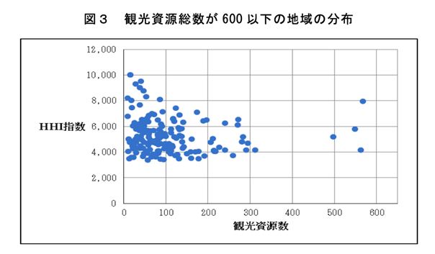
結果(HHI指数)
HHI指数
観光資源総数が100以下で、HHI指数の値が3,000～6,000
に多くの地域が分布している
各地域の観光資源総数とHHI指数の値の関係性がある

Slide 11
結果(観光地ブランドのクラスター分析)
クラスター
分析
非階層的クラスター分析を実施
各観光資源数と HHI 指数との関連性に基づく分類を行う
クラスター1：観光資源総数が最も少ない
観光資源が1つの観光資源領域(歴史観光資源)に特化している → HHI 指数の値が高い
（高知県高知地区、京都府宇治地区、山口県津和野地区など）
クラスター2：観光資源総数は2番目に少ない
観光資源が2つの観光資源領域（自然資源と歴史資源）で多い
→これらが混在しているため地域特性が不明確となり、HHI指数の値が低い
（新潟県上越地区、富山県南砺地区、奈良県吉野地区など）
クラスター3：観光資源総数が最も多い
観光資源が3つの観光資源領域においてほぼ同じ数量で存在 → 地域特性が不明確
（福岡県久留米地区、 兵庫県神戸地区、福島県郡山地区など）
クラスター4：観光資源総数は2番目に多い
観光資源が1つの観光資源領域(歴史観光資源)に特化している
しかし、他2つの観光資源領域においてもクラスター1より観光資源が多い
→自然資源や現在資源も混在するため地域特性が不明確なので、HHIは2番目に高い（鹿児島県鹿児島 地区、山口県萩地区、北海道函館地区など）

Slide 12
まとめ
観光地ブランドの明確化は、同じ領域の観光資源の充実に特化する
観光地ブランドの明確化
複数の観光資源領域における観光資源数の多さに依存しない
単一の観光資源の領域において観光資源の充実が重要
多岐にわたる分類の資源が混在する地域は、観光地ブランドの形成は困難
観光資源は無い地域は、大規模テーマパークのように相当な投資による充実を行わない限り、観光地としてのブランドを表すのは困難
観光地ブランドの明確化＝地域特性の明確化
今後の課題
観光地ブランドが地域の観光誘客にどのような影響を与えるのかを定量的に明らかにすること
Notes:
観光地ブランドの明確化は、複数の観光資源領域における観光資源数の多さに依存せず、 複数領域の観光資源を充実する必要性が無い事を示している。
すなわち、観光地ブランドの明確化は、地域における観光資源総数に依存するのではなく、単一の観光資源の領域において観光資源の充実を行った場合に、観光地ブランドは明確化される
観光地ブランドの明確化は、地域特性の明確化を行うことである。地域の営みなど「ほこり」の明確化にし、個人の記憶の中などに埋もれているものが次世代への継承につながり、地域の記憶の断絶を防ぐことにつながる
多岐にわたる分類の資源が混在する地域は、観光地ブランドの形成は困難であり、結果として、 消費者にとって地域特性を伝えることが困難になる。
外来資源を中心とする多様な地域資源を観光地ブランド形成に用いず、当該地域での来訪者の回遊性向上に結びつけることを目的に用いるのが有効である。
観光資源は無い地域は、大規模テーマパークのように相当なる投資による充実を行わない限り、観光地としてのブランドを表すのは困難である
今後の課題は、観光地ブランドが地域の観光誘客にどのような影響を与えるのかを、定量的に 明らかにすることである。

Slide 13
考察
観光地ブランドの明確化は、同じ領域の観光資源の充実に特化する
観光地ブランドの明確化
複数の観光資源領域における観光資源数の多さに依存しない
単一の観光資源の領域において観光資源の充実が重要
多岐にわたる分類の資源が混在する地域は、観光地ブランドの形成は困難
観光資源は無い地域は、大規模テーマパークのように相当な投資による充実を行わない限り、観光地としてのブランドを表すのは困難
観光地ブランドの明確化＝地域特性の明確化
今後の課題
観光地ブランドが地域の観光誘客にどのような影響を与えるのかを定量的に明らかにすること
Notes:
観光地ブランドの明確化は、複数の観光資源領域における観光資源数の多さに依存せず、 複数領域の観光資源を充実する必要性が無い事を示している。
すなわち、観光地ブランドの明確化は、地域における観光資源総数に依存するのではなく、単一の観光資源の領域において観光資源の充実を行った場合に、観光地ブランドは明確化される
観光地ブランドの明確化は、地域特性の明確化を行うことである。地域の営みなど「ほこり」の明確化にし、個人の記憶の中などに埋もれているものが次世代への継承につながり、地域の記憶の断絶を防ぐことにつながる
多岐にわたる分類の資源が混在する地域は、観光地ブランドの形成は困難であり、結果として、 消費者にとって地域特性を伝えることが困難になる。
外来資源を中心とする多様な地域資源を観光地ブランド形成に用いず、当該地域での来訪者の回遊性向上に結びつけることを目的に用いるのが有効である。
観光資源は無い地域は、大規模テーマパークのように相当なる投資による充実を行わない限り、観光地としてのブランドを表すのは困難である
今後の課題は、観光地ブランドが地域の観光誘客にどのような影響を与えるのかを、定量的に 明らかにすることである。

Slide 14
まとめ
■⽬的■
全国各地域の観光地ブランドがどのような状態であるかを定量的に
明らかとすること
■提案手法■
ハーフィンダール・ハーシュマン指数(HHI) を用いた、全国各地域のクラスター分析
■結果■
各地域の観光資源総数とHHI指数の値の関係性が見られた
全国の各観光地を4つのクラスターに分類した
■考察■
観光地ブランドの明確化は、地域特性の明確化に等しい
観光地ブランドの明確化は、同じ領域の観光資源の充実に特化する
■今後の課題■
観光地ブランドが地域の観光誘客にどのような影響を与えるのかを定量的に明らかにすること
Notes:
観光地ブランドの明確化は、複数の観光資源領域における観光資源数の多さに依存せず、 複数領域の観光資源を充実する必要性が無い事を示している。
すなわち、観光地ブランドの明確化は、地域における観光資源総数に依存するのではなく、単一の観光資源の領域において観光資源の充実を行った場合に、観光地ブランドは明確化される
観光地ブランドの明確化は、地域特性の明確化を行うことである。地域の営みなど「ほこり」の明確化にし、個人の記憶の中などに埋もれているものが次世代への継承につながり、地域の記憶の断絶を防ぐことにつながる
多岐にわたる分類の資源が混在する地域は、観光地ブランドの形成は困難であり、結果として、 消費者にとって地域特性を伝えることが困難になる。
外来資源を中心とする多様な地域資源を観光地ブランド形成に用いず、当該地域での来訪者の回遊性向上に結びつけることを目的に用いるのが有効である。
観光資源は無い地域は、大規模テーマパークのように相当なる投資による充実を行わない限り、観光地としてのブランドを表すのは困難である
今後の課題は、観光地ブランドが地域の観光誘客にどのような影響を与えるのかを、定量的に 明らかにすることである。

Slide 15
自分の班の発表計画
■⽬的■
特定の地域を対象に観光ブランドの現状を定量的に明らかにする
■使用する手法■
ハーフィンダール・ハーシュマン指数(HHI) ・クラスター分析
■地域の候補■
次のスライドで説明
■課題■
データを集めるのに少し労力がいる
■今後の展望■
データを元に特定の地域を限定
ハーフィンダール・ハーシュマン指数(HHI)を計算・クラスター分析
結果を元に考察
分析して得た結果や課題をまとめる

Slide 16
分析対象の地域の候補
パターンA：国土交通省の情報を元に日本を対象に観光ブランドの定量化
使用するデータ：国土交通省 観光資源データ
得られる情報 ：都道府県における観光資源とそのカテゴリ データ少
https://nlftp.mlit.go.jp/ksj/gml/datalist/KsjTmplt-P12-v2_2.html
パターンB：交通公社の情報を元に日本を対象に観光ブランドの定量化
使用するデータ：日本交通公社 全国観光資源台帳
得られる情報 ：都道府県における観光資源とそのカテゴリ データ少
https://tabi.jtb.or.jp
パターンC：観光協会の情報を元に日本or県を対象に観光ブランドの定量化
使用するデータ：日本観光振興協会 全国観るナビ
得られる情報 ：都道府県における観光資源とそのカテゴリ データ多
https://www.nihon-kankou.or.jp

Slide 17
データを扱う上での注意点
地域毎のデータの数に大きな隔たりがあってはいけない
データ不均衡だと評価指標の妥当性が失われる
データのカテゴライズのされ方に注意
データの発行元によってカテゴリの分け方が違う
自分達でカテゴリを設定し分類し直す必要がある
クラスター分析のクラスター数に注意
参考文献では４つにクラスター分類している
使用するデータによってはクラスターの数を増やしたり減らしたりする必要がある

